Slide 1
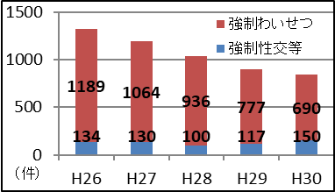
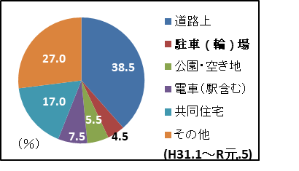
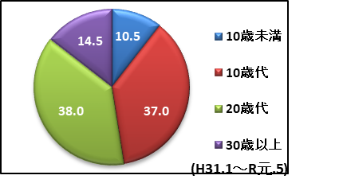
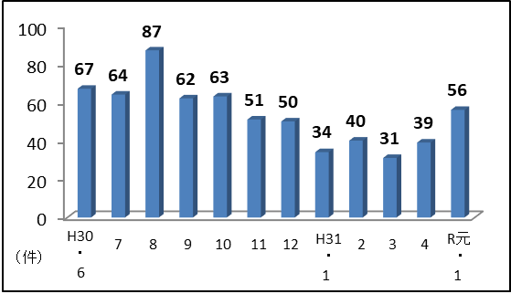
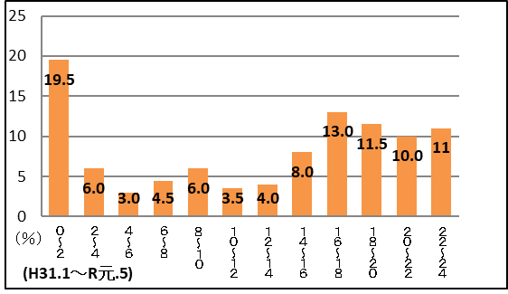
安まち通信
令和元年６月28日
大阪府安全なまちづくり推進会議
第 ８－１ 号
主な犯罪の認知状況等
※刑法犯罪種及び手口別発生市区町村別認知件数はこちら↓
https://www.police.pref.osaka.lg.jp/material/files/group/2/r01_09.pdf
犯罪の発生概要等
○ 今回は､大阪府での性犯罪（主に強制わいせつ）の認知状況等についてご説明します。
○ 表1は､強制わいせつ及び強制性交等､表２～表５は､強制わいせつの認知件数を示したものです。
（令和元年６月４日付、令和元年5月末暫定値）
○ 発生場所は､道路上が最も多く､次にマンション等の共同住宅となっております。(表２)
○ 年齢別被害の割合は､20歳代以下で約86％を占め､10歳未満でも10%以上の被害があります。(表３)
○ 冬期は比較的発生が少なく､５月以降に被害が増加していき､８月に最も多くなっています。(表４)
○ 被害の多い時間帯は､小学生等の下校時間である16時～18時と社会人・大学生等の帰宅時間となる
0時～2時となっています。(表５)
○ 性犯罪の発生傾向は､以上のとおりです。
別添の「防犯ガール読本」を参考に､広報啓発にご協力いただきますようお願い申し上げます。
過去5年の認知状況・表１
発生場所別・表2
被害者年齢別・表3
月別・表4
時間帯別・表5

